Slide 1
Муниципальное бюджетное дошкольное образовательное учреждение
«Центр развития ребенка – детский сад №28 «Огонек»
Организация досуга детей в семье:
для души
и с пользой.
осень 2019г.
Васильева Т. В. воспитатель первой квалификационной категории
Пивцайкина М. Б. воспитатель первой квалификационной категории

Slide 2
Актуальность.
Проблема организации досуга ребёнка в семье по сей день является самой актуальной. В настоящее время большую часть родителей волнует вопрос, как прокормить семью, и поэтому они забывают о том, что не только в деньгах счастье.
В свободное от работы время мамы и папы нередко однообразно организовывают отдых
и досуг детей в семье, ограничиваясь
походами в
кино или же поездками за город.
Это самые распространённые формы
организации детского досуга.
Безусловно, поход в кино –
это вариант культурного отдыха,
а выезд с семьёй за пределы города – отличный способ уйти от городской суеты, что также является немаловажными фактором успеха в деле воспитания детей. Но этого мало.

Slide 3
Досуг - совокупность видов деятельности, ориентированных на удовлетворение физических, духовных и социальных потребностей людей в свободное время и связанных преимущественно с отдыхом и развлечениями: чтением,
играми, танцами,
посещением учреждений культуры и массовых зрелищ, любительскими занятиями, занятиями физкультурой и спортом.
.

Slide 4
Бертран Рассел:
«Способность умно наполнить свободное время есть высшая ступень личной культуры».
Цель нашей встречи– познакомиться с возможными вариантами организации досуга детей в семье, как высшей ступенью личной культуры
.

Slide 5
Наше общение пройдёт в не совсем обычной обстановке - кафе.
Как и в любом кафе, хотелось бы предложить всем чашечку чая, раскрепоститься и спокойно делиться за столиками своими идеями и мыслями по теме: «Организация досуга ребёнка в семье: для души и с пользой».
Послушайте внимательно инструкцию, как будет организована Ваша работа в группах.
.

Slide 6
ОРГАНИЗАЦИЯ ПРОЦЕССА ВЗАИМОДЕЙСТВИЯ В РАМКАХ
В каждой группе выбирается «хозяин» стола, остальные участники - это гости.
В течение 7-10 минут гости под руководством хозяина стола гости выполняют задание, фиксируя свои идеи на чистых листах бумаги.
Хозяин стола знакомит гостей с содержанием заданий и вопросами, которые зафиксированы на бумажных стикерах.

Slide 7
ОРГАНИЗАЦИЯ ПРОЦЕССА ВЗАИМОДЕЙСТВИЯ В РАМКАХ
После того, как гости ответили на все вопросы и выполнили задания, они переходят за следующий стол, где их встречает новый хозяин
Процедура продолжается до тех пор, пока все гости не обойдут всех хозяев.
По окончании всей процедуры, гости возвращаются за свои столы к своему хозяину и сообщают остальным участникам свой результат - свои выводы по теме стола

Slide 8
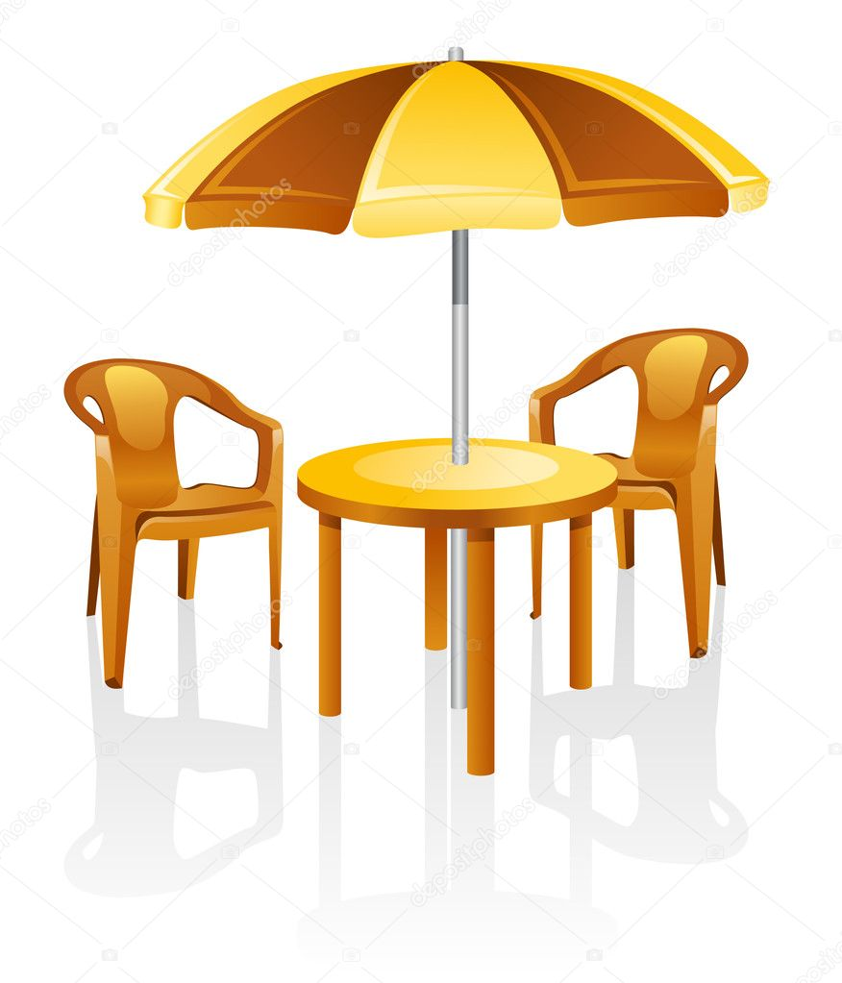
Стол №1.
Тема: «Роль семьи в организации свободного времени детей»
Хозяин стола __________________________________
Вопросы-задания от хозяина стола, на которые гости отвечают письменно на клейких бумажных стикерах:
В чём на Ваш взгляд заключается роль семьи в организации свободного времени детей?
Каким на ваш взгляд должен быть план мероприятий по организации свободного
времени ребёнка в семье:
-в выходной день
- каникулярное время
Выводы участников по теме стола:
По первому вопросу: _________________________________________
_________________________________________
По – второму вопросу: _________________________________________
_________________________________________

Slide 9
Родители играют важную роль в организации досуговой деятельности своих детей.
Они организуют место и время проведения досуга (прогулка перед сном, просмотр развлекательных передач по телевизору, проведение обучающих занятий и игр и т. д.), исходя из своего свободного времени.
С помощью родителей ребенок познает окружающий мир, моральные, этические, социальные нормы и правила, осваивает культура общения, культуры игры со сверстниками.
Досуг выполняет специфическую роль, которая направлена на поддержание семьи как целостной системы. Содержание и формы проведения досуга зависят от
уровня культуры,
образования,
места жительства,
доходов,
национальных традиций,
возраста членов семьи,
их индивидуальных
склонностей и интересов.

Slide 10
Досуг современной семьи может быть активным, содержательным, если учитываются интересы и потребности всех ее членов. Идеально, когда удается найти точки соприкосновения в интересах и увлечениях всех членов семьи.
Семейный досуг должен оказывать развивающее воздействие на всех ее членов: повышать их образовательный, общекультурный уровень, сплачивать общностью интересов, переживаний. Тогда досуг становится действенным средством семейного воспитания: дети учатся беречь время, любить природу, приобретают культуру восприятия искусства, накапливают опыт общения, остро осознают общность семьи и т.д.

Slide 11
Именно родители несут ответственность за интересный, а главное правильный досуг ребенка на протяжении его детства и юности. Чтобы правильно организовать отдых ребенка и в дальнейшем избежать проблем отцов и детей, нужно знать основные простые правила. Чтобы ребенок не испытывал нехватки чувства любви и привязанности к своим родителям, им нужно хотя бы два часа в день посвящать время непосредственно ребенку.

Slide 12
По утверждениям психологов, дети и их родители, вместе проводящие досуг (прослушивание музыки, совместные игры, просмотр телевизора), поддаются чувству всепоглощающей любви и семейственности. В итоге внутрисемейные отношения укрепляются, а взаимопонимание младшего и старшего поколения увеличивается.
Организация правильного досуга для ребенка начинается именно тогда, когда родители находят для своего ребенка достаточное количество времени.
Готовность познавать внутренний мир своего ребёнка, видеть окружающее его глазами, совместными усилиями создавать ту общность, которую мы зовём семьёй – это и есть истинное воспитание.

Slide 13
Стол №2.
Тема: «Виды и формы организации досуга ребёнка в семье»
Хозяин стола __________________________________
Вопросы-задания от хозяина стола, на которые гости отвечают письменно на клейких бумажных стикерах:
Какие виды и формы организации досуга вам известны?
Приведите примеры форм и видов
досуга детей в семье. Заполните
таблицу.
Выводы участников по теме стола:
По первому вопросу:
_____________________________________________________
По – второму вопросу:
_____________________________________________________
Формы организации досуговой деятельности | Виды досуговой деятельности

Slide 14
Тема: «Виды и формы организации досуга ребёнка в семье»
Формы семейного досуга, как и сами семьи, различаются по количеству детей; составу; структуре; типу лидерства в семье; семейным укладам; однородности социального состава; семейному стажу; качеству отношений и атмосферы в семье; особым условиям семейной жизни.
Свои интересы и потребности семья может удовлетворить дома или в учреждениях культурно - досугового типа. По данному критерию семейный досуг можно разделить на домашний досуг и досуг с семьей вне дома.
Семейный домашний досуг - это:
любительские занятия (цветоводство, коллекционирование, уход за домашними
животными, совместные занятия
творчеством, художественным или техническим: рисование, поэзия, музицирование, пение, вышивание, любительская видеосъёмка, фотосъёмка и т. п.);
совместное обращение к аудиовизуальной информации (просмотр телевизора, обращение к Интернету и другим средствам СМИ);

Slide 15
домашние спектакли (организация театрализаций и театральной деятельности как фрагментарной (переодевание, гримировка, розыгрыши), так и полномасштабной (организация домашнего театра - живого или кукольного - постановка композиций, игровых программ, малоформатных спектаклей и т. п.);
семейное чтение;
игры (с детьми, настольные и т. д.);
праздники (организация
домашних детских
праздников с
включением игровых
программ и конкурсов;
семейных праздников
с привлечением широкого
круга родственников

Slide 16
Семейный внедомашний досуг:
рекреативный семейный отдых вне дома (дача, семейный туризм);
оздоровительный и спортивный семейный отдых (эстафеты, массовые забеги, пляжные турниры, посещение бани, фитнесс - клуба и т. д.);
совместное посещение театров, музеев, кино - театров, концертов и других культурно - зрелищных мероприятий;
хождение в гости;
организация любительских
семейных общностей и семейных
коллективов художественной
самодеятельности;
участие в массовых
праздниках и зрелищных
мероприятиях;
организация семейных праздников и ритуально - обрядовых действ (свадьба и т. п.) с привлечением предприятий культурно - досуговой сферы.

Slide 17
Стол №3.
Тема: «Совместный досуг с детьми – мостик к взаимопониманию»
Хозяин стола __________________________________
Вопросы-задания от хозяина стола, на которые гости отвечают письменно на клейких бумажных стикерах:
Какой досуг вы понимаете под правильно организованным?
Какие правила организации досуга существуют в вашей семье?
Выводы участников по теме стола:
По первому вопросу: _____________________________________________
_____________________________________________________
По – второму вопросу:
_____________________________________________________

Slide 18
Тема: «Совместный досуг с детьми – мостик к взаимопониманию»
Отдых детей, так же как и их рабочее время, нужно правильно организовать.
Нельзя допускать, чтобы выходные дни стали для детей -днями безделья и скуки. Вместе с тем от беспорядочного времяпровождения они быстрее, утомляются, истощают свои силы.
Задачей родителей становится грамотная организация досуговой деятельности детей, включающая в себя выбор формы проведения досуга, исходя из возрастных, психологических, физических особенностей ребенка. Родитель должен понимать, что в дошкольном возрасте ребенок не всегда может удержать внимание на одном предмете или деятельности на долгое время, поэтому необходимо контролировать происходящее и вовремя сменять одну деятельность другой так, чтобы это не ущемляло интересы дошкольника, и не лишало его права выбора.
Лучшей формой контроля является принятие непосредственного участия в деятельности. Это не только позволяет лучше понять ребенка, но и сплачивает всю семью.

Slide 19
Как грамотно рассчитать время
для семейного досуга?
В самом начале рабочей недели составьте план для совместного проведения досуга. Обязательно учтите все особенности каждого человека, чтоб никто не остался без внимания.
Спланируйте свой день тщательно. Например, если вам необходимо сделать генеральную уборку, то сделайте это утром, а вечер посвятите своей семье.
Предупредите за несколько дней своих родных, что у вас есть планы для каждого, чтоб все были в курсе и могли подстроиться под ваше расписание.
Предложите вашим родным несколько вариантов досуга на рассмотрение. Пусть каждый проявит активность и выберет тот вариант, который будет ему подходить.
Сделайте традицией проводить совместные выходные с семьей.
Если кто-то из членов семьи сильно против определенного занятия, то придумайте ему поощрение.

Slide 20
Стол №4.
Тема: «Праздник в кругу семьи как одна из форм организации культурного досуга»
Хозяин стола __________________________________
Вопросы-задания от хозяина стола, на которые гости отвечают письменно на клейких бумажных стикерах:
Какие праздники проводятся в Вашей семье?
Какие игры вы можете порекомендовать при проведении традиционных календарных праздников. Заполните таблицу.
Выводы участников
по теме стола:
По первому вопросу: _____________________________________________
По – второму вопросу:
_____________________________________________________
Новый год | День Рождение

Slide 21
Тема: «Праздник в кругу семьи как одна из форм организации культурного досуга»
Одной из ведущих форм семейного воспитания становится детский праздник. Каждая встреча - это большая игра. Поэтому в работе с этой возрастной аудиторией игра становится не только ведущим методом воспитания, но и основным методом организации мероприятий. Встречи с известными героями, насыщенность сценариев стихами, театрализация отдельных сцен, красочность оформления помещения - все это делает праздник наглядно-образным, более привлекательным. Чередование разнообразных по форме элементов на празднике отвечает особенности детей быстро переключать внимание с предмета на предмет. Составной частью каждого праздника должна быть своеобразная «физическая разрядка». Это могут быть подвижные игры, танцы, участие в соревнованиях.

